Slide 1
Design Goals
Definiamo le fondamenta dello sviluppo del sistema.
Regole d’oro per l’implementazione: definiamo limiti ed obiettivi fondamentali che il nostro sistema deve portare a termine.

Slide 2
Design Goals
Utente finale: Genitore
Sicurezza e tutela della privacy
Affidabilità nell’inserimento dei dati sensibili
Notifica nel caso di pubblicazione dei propri dati personali

Slide 3
Design Goals
Utente finale: Genitore
Tempo di risposta
Tempi di risposta irrisori
Il sistema si occupa quasi esclusivamente di interrogazioni al database

Slide 4
Design Goals
Utente finale: Genitore
Usabilità
Sistema funzionante e coerente col modello
Accesso al sistema attraverso un browser

Slide 5
Design Goals
Utente finale: Genitore
Adattabilità e portabilità
Gestione personale funzionante e coerente col modello
Sistema scalabile ed adattabile a nuovi sviluppi HW/SW

Slide 6
Design Goals
Utente finale: Genitore
Tolleranza
Minimo rischio di crash di sistema
Schermate di avviso in caso di manutenzione in corso

Slide 7
Design Goals
Utente finale: Personale gestione Asilo
Adattabilità e portabilità
Gestione personale funzionante e coerente col modello
Sistema scalabile ed adattabile a nuovi sviluppi HW/SW

Slide 8
Design Goals
Utente finale: Personale gestione Asilo
Usabilità
Apprendimento facile ed immediato attraverso un’interfaccia web semplice ed intuitiva

Slide 9
Design Goals
Utente finale: Personale gestione Asilo
Affidabilità
Sistema sempre funzionante e disponibile
Evitare l’impossibilità di compiere operazioni gestionali
Tolleranza e notifica degli errori

Slide 10
Design Goals
Utente finale: Personale gestione Asilo
Tolleranza
Crash di sistema ridotti al minimo

Slide 11
Trade-offs
Interfaccia vs. Usabilità
Oggetti di chiara comprensibilità per l’utente

Slide 12
Trade-offs
Sicurezza vs. Efficienza
Login iniziale
Visualizzazione da parte dell’utente solo della parte del sistema ad esso dedicata
Soluzione leggera ed efficiente

Slide 13
Trade-offs
Spazio di Memoria vs. Velocità
Memorizzazione informazioni delle entità
Il carico complessivo non influisce sulla velocità del sistema
Più rilevanza alla velocità
Più spazio su disco ma alta velocità in lettura e scrittura

Slide 14
Trade-offs
Tempo di Rilascio vs. Qualità
Rispetto pedissequo delle date di consegna e giusta qualità delle funzionalità

Slide 15
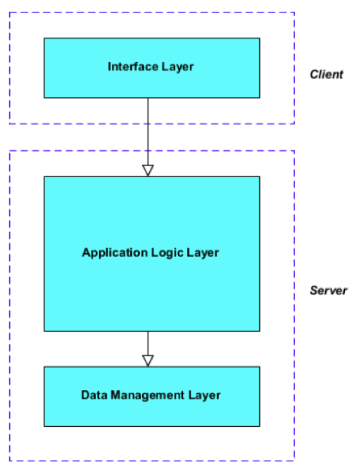
Architettura del Software

Slide 16
Architettura del Software
Perché Three-Tier?
Gestione facile ed indipendente dei sistemi di elaborazione e delle interfacce grafiche
Indipendenza dei layer: basso accoppiamento

Slide 17
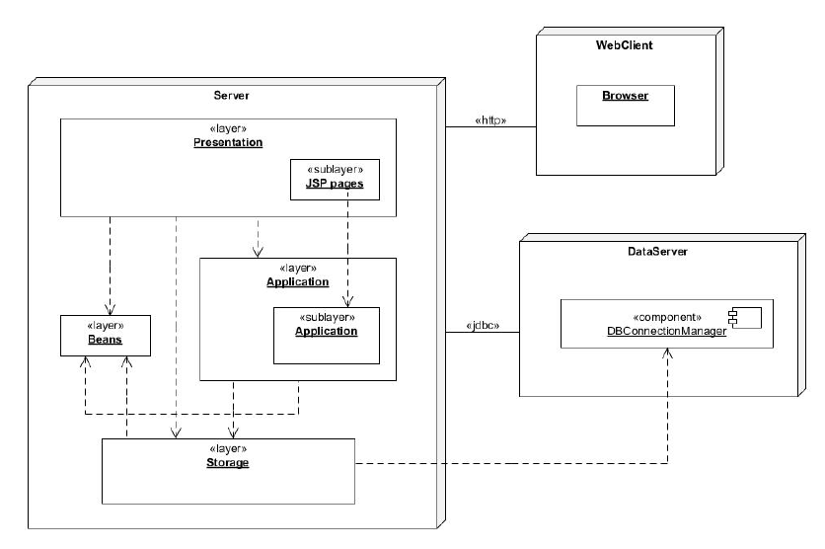
Diagramma di Deployment

Slide 18
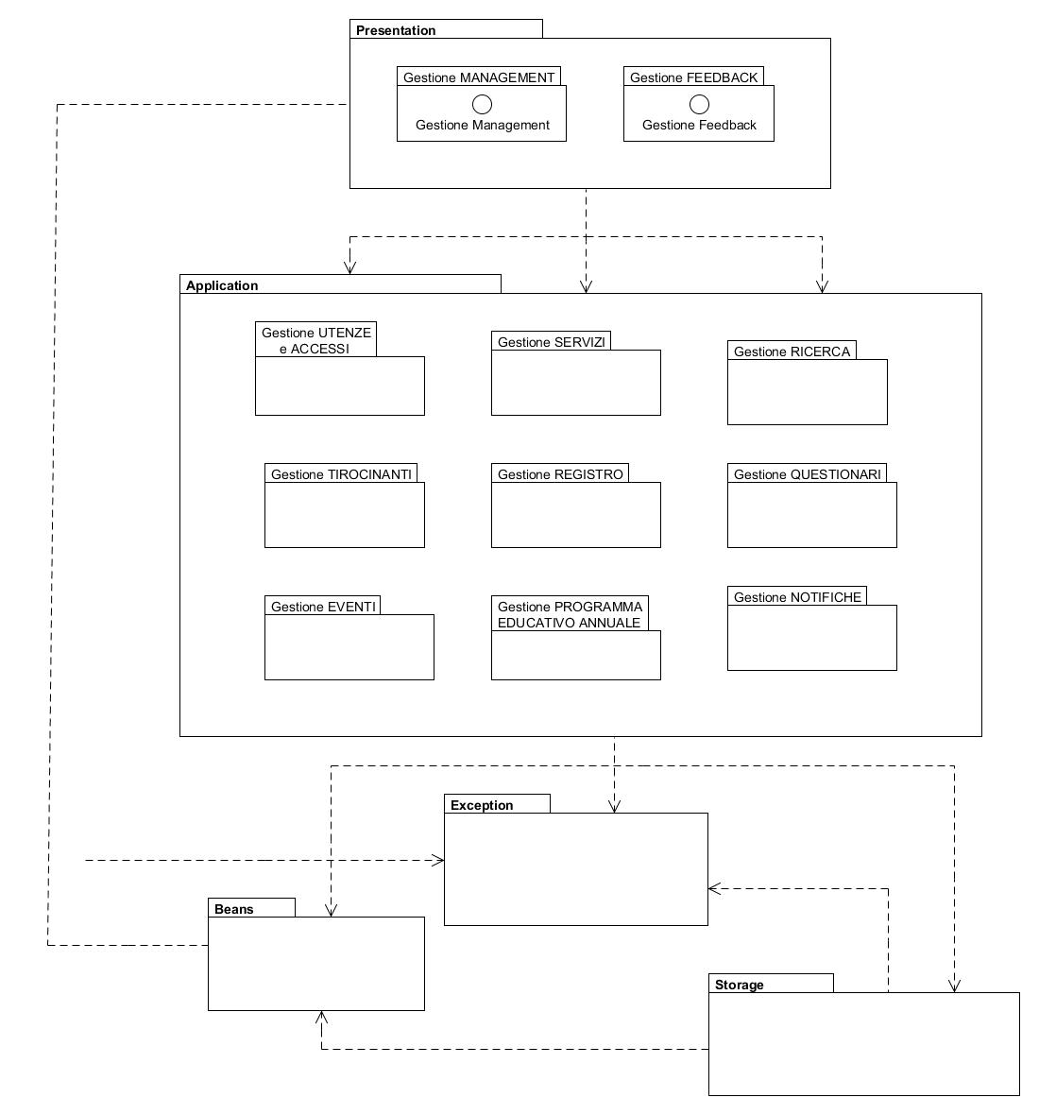
I nostri Sottosistemi

Slide 19
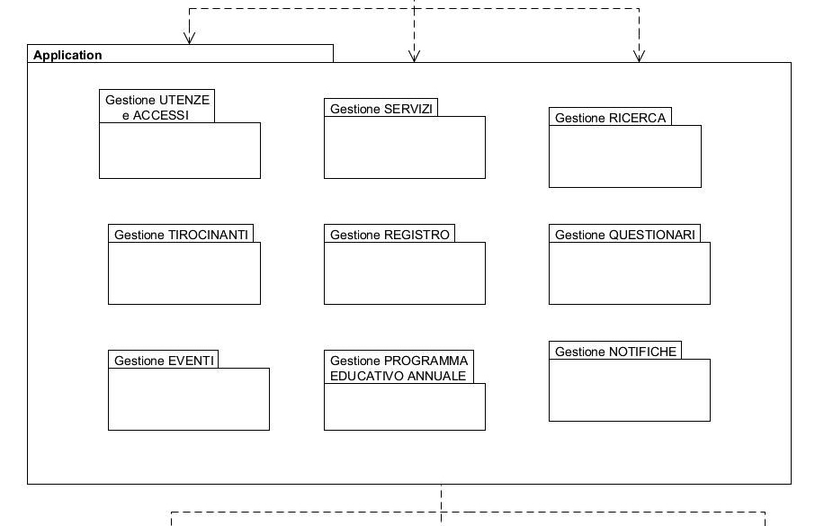
I nostri Sottosistemi

Slide 20
Gestione dei Dati Persistenti
Gestione di un database attraverso DBMS MySQL
Database minuziosamente strutturato: gestione nel dettaglio dei dati persistenti rispecchiando alla perfezione la complessità del dominio del problema

Slide 21
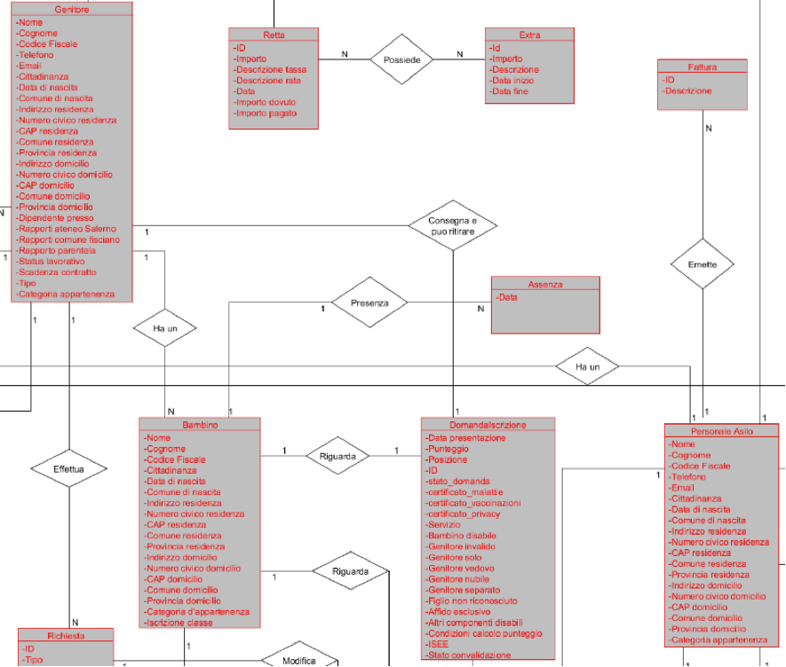

Slide 22
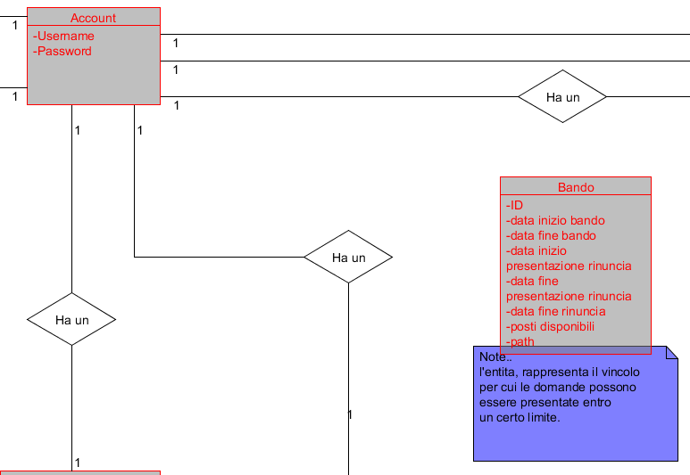

Slide 23
Tracciabilità dei Design Goals
 | CRITERI DI PERFORMANCE | DEPENDABILITY CRITERIA | CRITERI DI MANUTENZIONE
DEFINIZIONE E IMPLEMENTAZIONE ARCHITETTURA DEL SISTEMA ATTUALE | L’implementazione dei processi compiuti da genitori e personale soddisfa gli obiettivi in termini di tempi di risposta. | I controlli sull’input al’atto dell’inserimento (allo scopo di evitare failures) soddisfano gli obiettivi di affidabilità e disponibilità. | L’architettura Three-Tier soddisfa l'obiettivo di estendibilità e modificabilità.
MAPPING HW/SW | / | L’architettura client-server soddisfa gli obiettivi di affidabilità e disponibilità. | /
GESTIONE DEI DATI PERSISTENTI | / | La gestione dei dati persistenti attraverso DBMS soddisfa l'obiettivo di sicurezza. | La gestione dei dati persistenti attraverso DBMS soddisfa l'obiettivo di portabilità.

Slide 24
SDD
Pregi e Difetti
Cosa è andato bene…
Definizione precisa, corretta e coerente dei sottosistemi.
Cosa stava per andar male…
Gestione dei dati persistenti inizialmente imprecisa, raffinata poi nelle varie versioni a seconda delle nuove e sempre più rigide esigenze del committente.

